Slide 1
Интерактивная книга на английском языке
сделана учеником 9 класса
МБОУ «Белослудская школа» МО «Красноборский муниципальный район»
Архангельской области
Белоруковым Андреем
на районный конкурс презентаций, посвящённый жизни и творчеству Шарля Перро, на иностранном языке
Сертификат участника
Руководитель работы:
Хабарова Любовь Викторовна, учитель английского языка
высшей квалификационной категории
МБОУ «Белослудская школа»
МО «Красноборский муниципальный район»
Архангельской области
2018

Slide 2
A life and
сreative way
of Charles Perrault
Interactive Book
was done by Belorukov Andrey
Form 9
School of White Sluda

Slide 3
Инструкция по работе с книгой
Книга открывается нажатием мышки
на правый нижний угол страницы.
Чтобы пролистать книгу обратно,
надо нажимать на левый нижний угол страницы.
Have a Good Time
Reading!

Slide 4
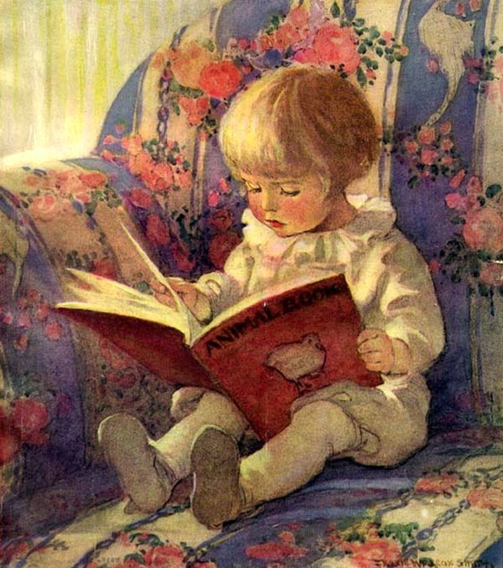
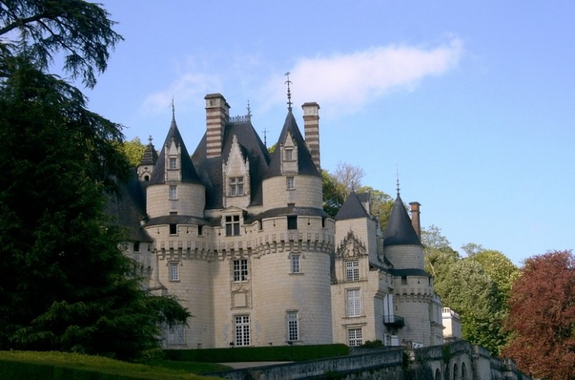
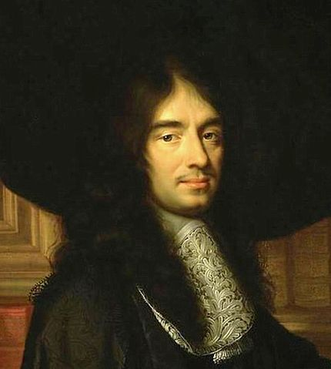
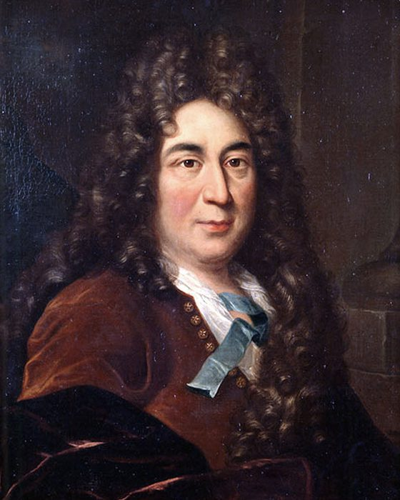
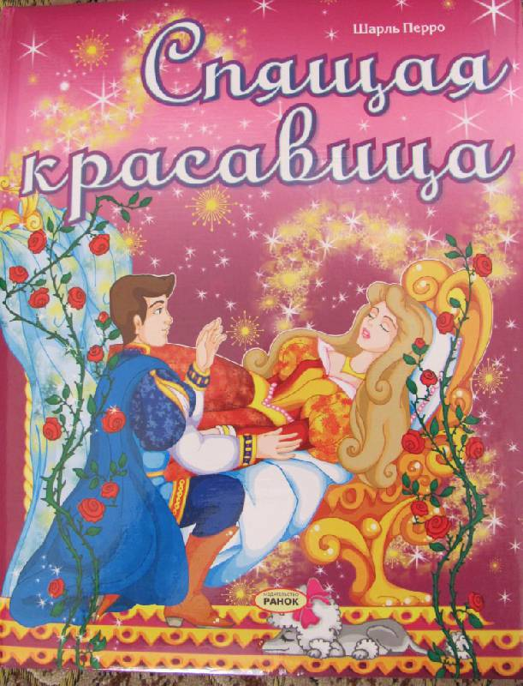
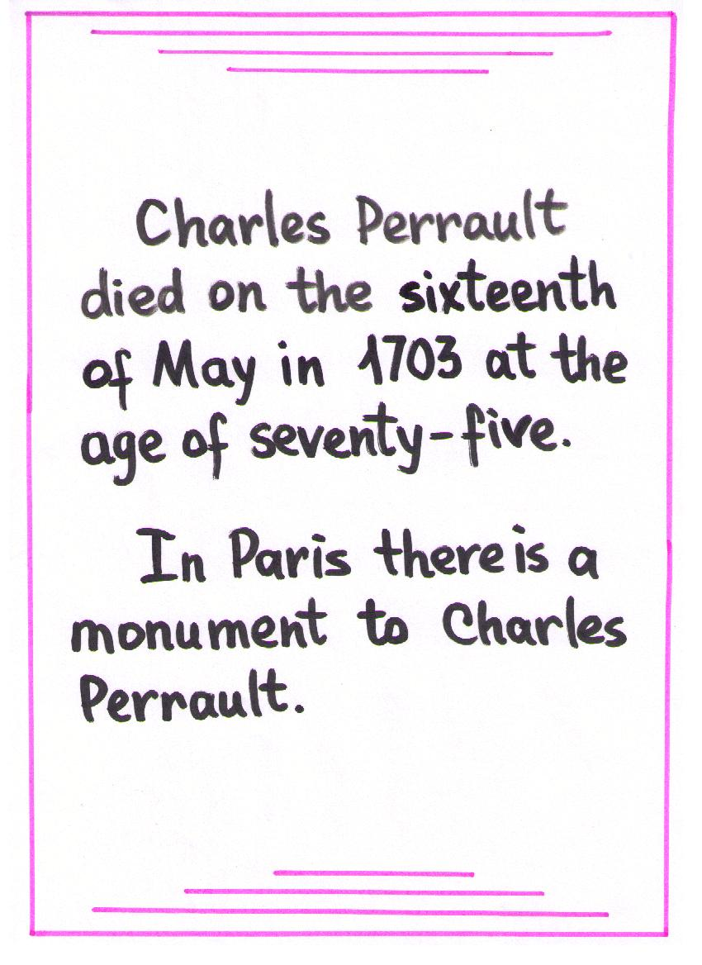
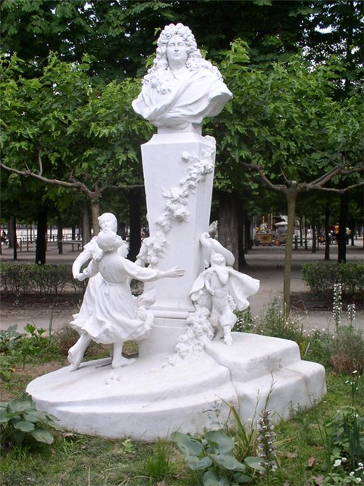
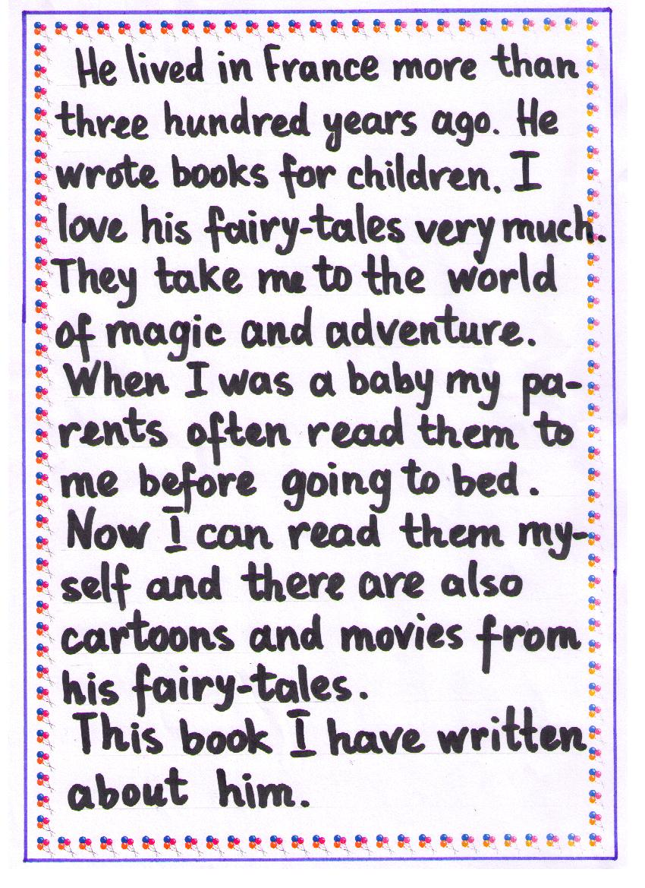
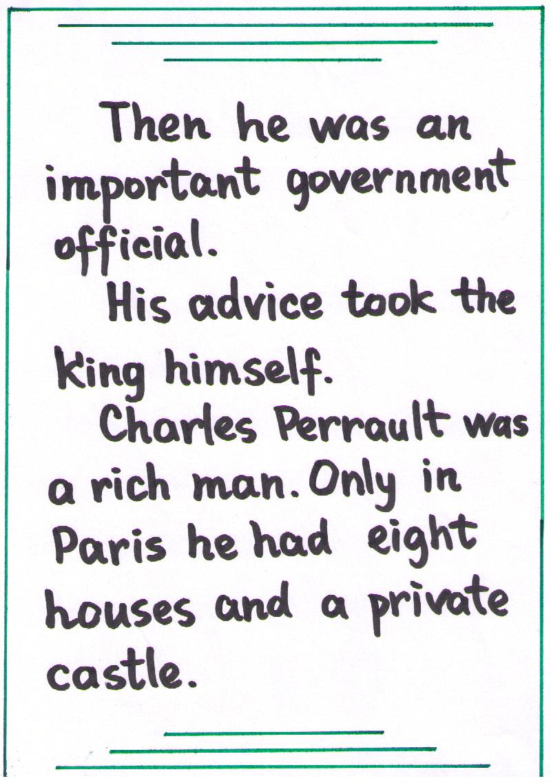
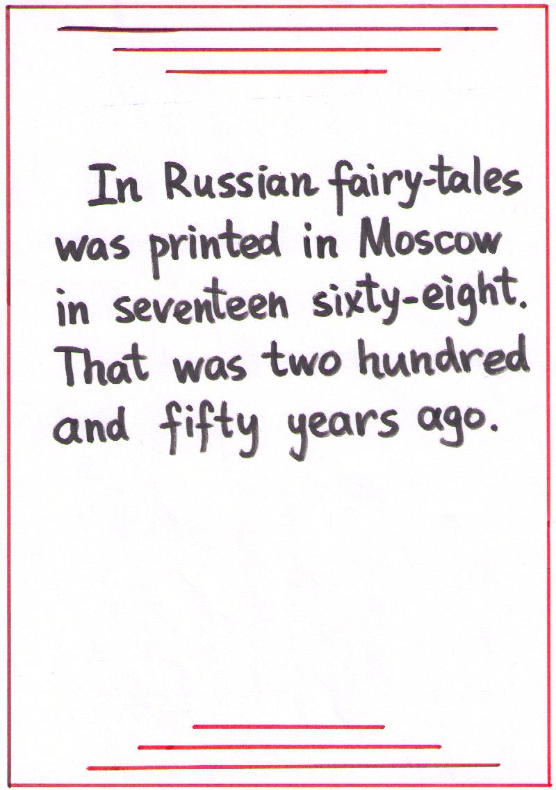
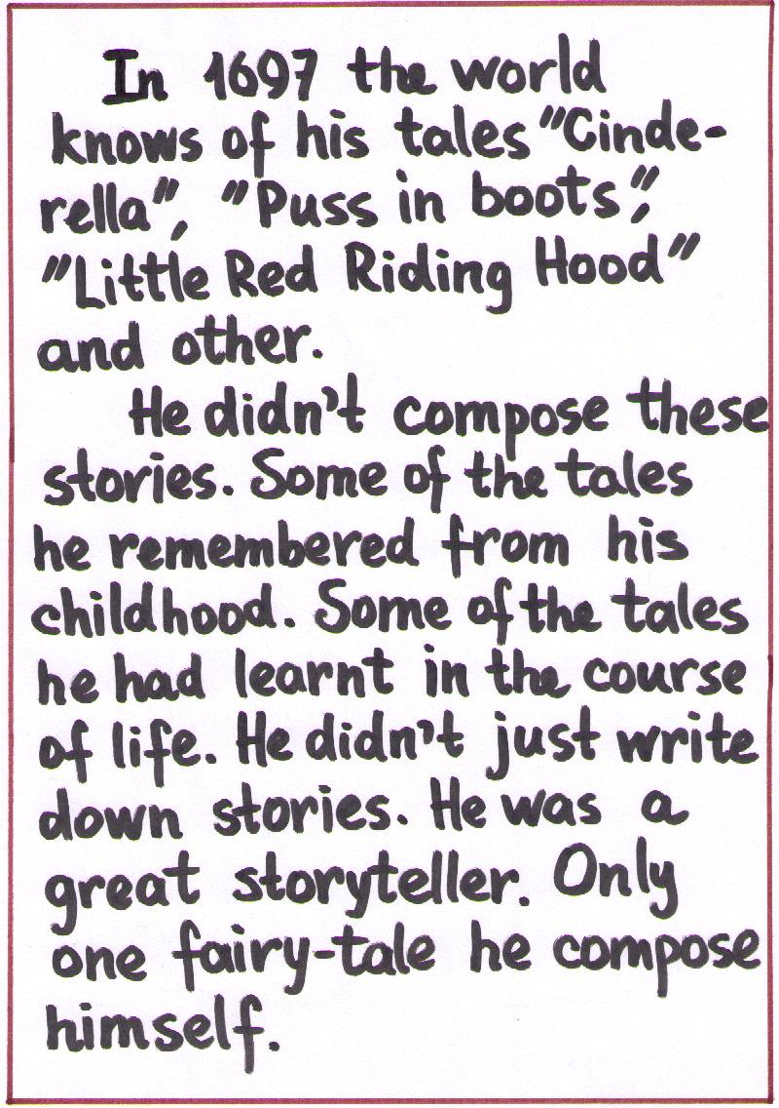
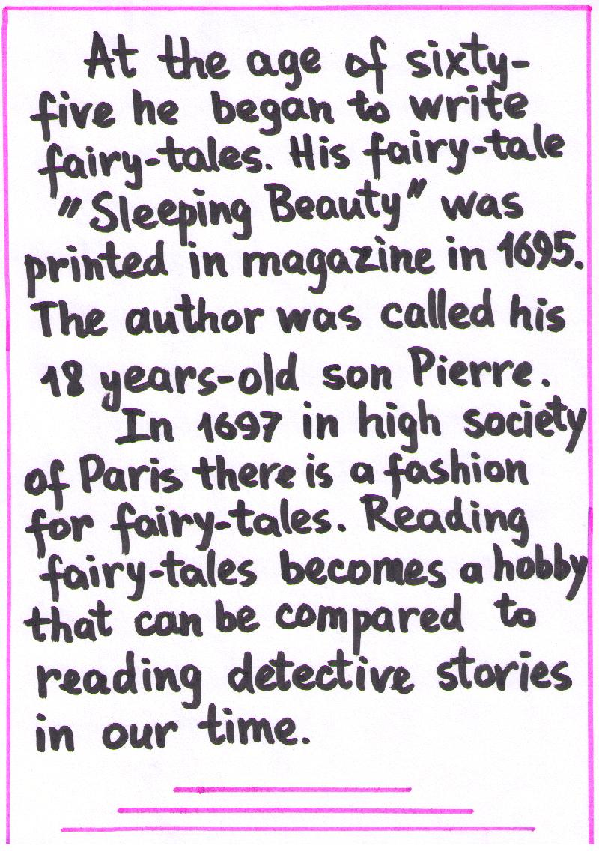
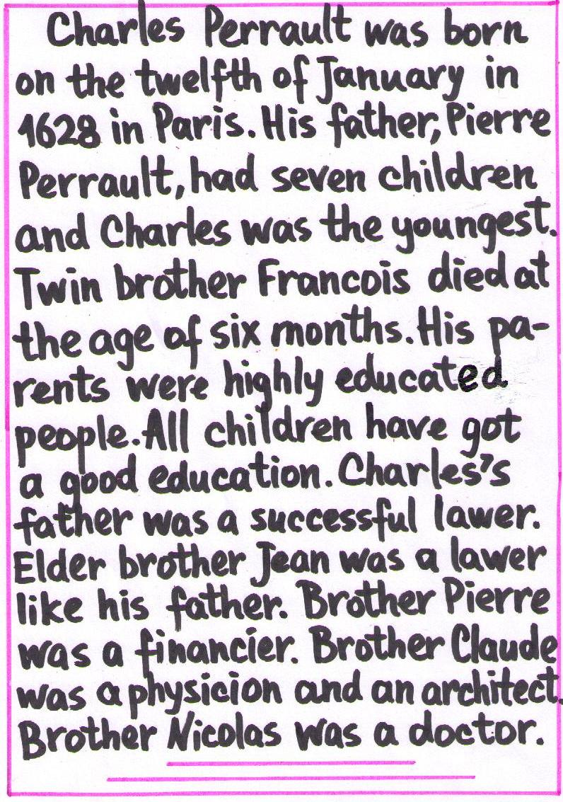
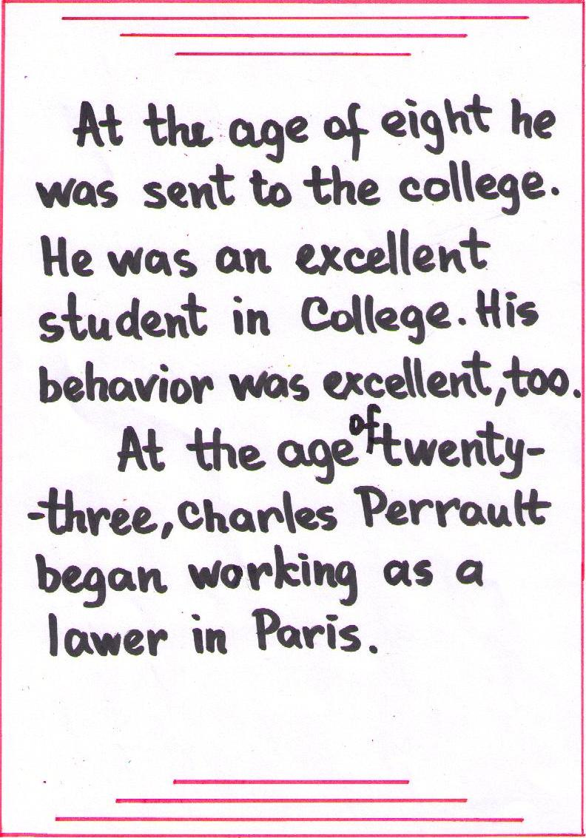
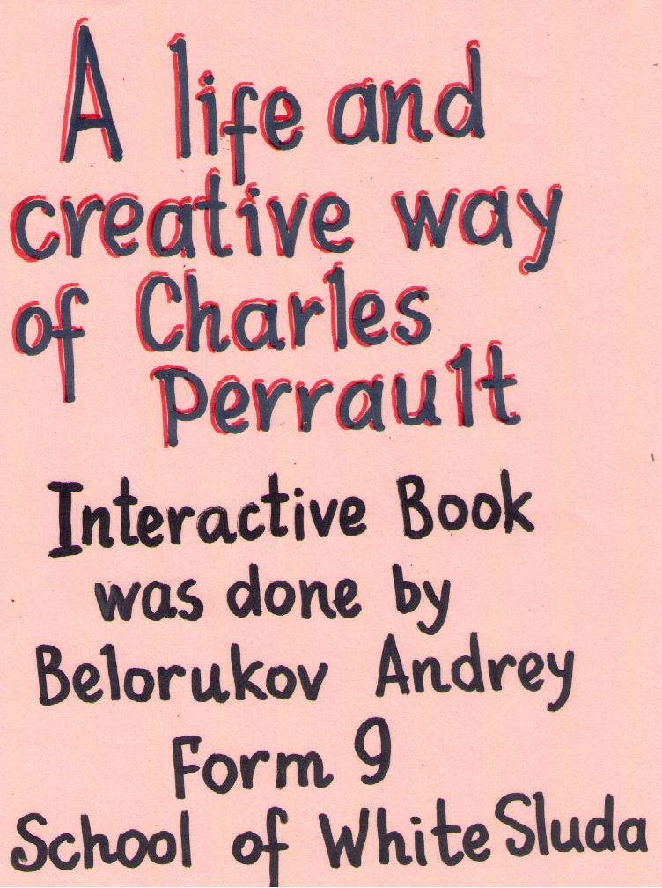
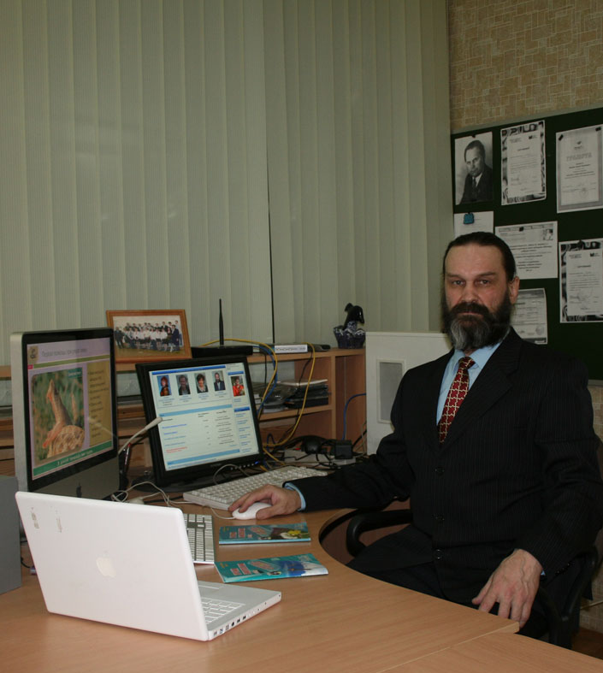
Шаблоны
дедушки
ГуРу
учитель биологии
высшей категории Лебедев
Сергей Николаевич
lebedevsn60@mail.ru

Slide 5
Использован шаблон
Лебедева С.Н. «Листание»
Иллюстрации с сайтов: https://yandex.ru/images/search?text=шарль%20перро https://yandex.ru/images/search?text=дом%20музей%20шарль%20перро%20в%20париже https://yandex.ru/images/search?text=памятник%20шарль%20перро%20в%20париже

